Slide 2
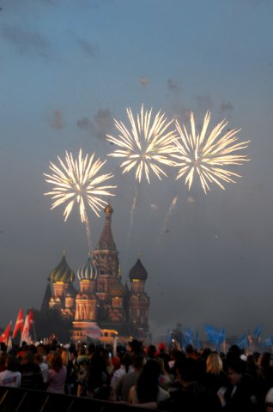
НОВЫЕ СЛОВА:
РСФСР
ДЕКЛАРАЦИЯ
СУВЕРЕНИТЕТ
НЕУКЛЮЖИЙ
КРИВОТОЛКИ

Slide 3
День России или День независимости России, как именовался этот праздник в конце 90 – х годов, когда народ недоумевал, пытаясь понять, от кого же в этот день страна стала независимой - это один из самых "молодых" государственных праздников в стране. В 1994 году первый президент России Борис Ельцин своим указом придает 12 июня государственное значение - День принятия декларации о государственном суверенитете России. Сам документ был подписан четырьмя годами ранее на первом съезде народных депутатов РСФСР в условиях, когда бывшие республики Советского Союза одна за другой становились независимыми. Позже для простоты его стали называть просто Днем независимости. Кстати, именно 12 июня помимо "независимости" наша страна обрела первого всенародно избранного президента. В любом случае этот день толковался в народе по-разному. Первая попытка создать главный государственный праздник, который бы ознаменовал начало отсчета новой истории России, выглядела несколько неуклюжей. Опросы населения тех лет наглядно демонстрировали полное отсутствие понимания у россиян сути этого праздника. Для большинства 12 июня было просто очередным выходным днем, когда можно поехать куда-нибудь на отдых или же на дачу. Поначалу многие даже пытались попасть на работу. В городах России, конечно, проводились массовые гулянья, но особого размаха не наблюдалось. В своем выступлении 1998 года Борис Ельцин попробовал раз и навсегда прекратить кривотолки вокруг 12 июня, предложив отмечать его как День России. Официально новое название праздник получил 1 февраля 2002 года.

Slide 4
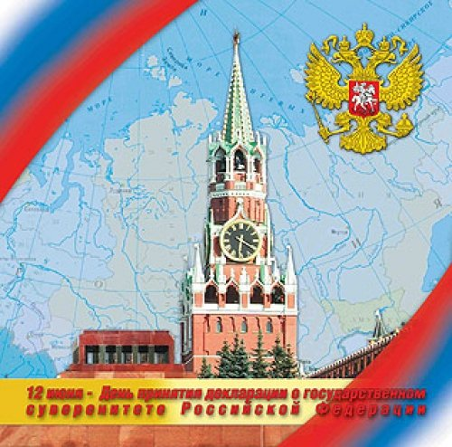
РАБОТА С ТЕКСТОМ:
Озаглавьте текст
Поделите его на части
Озаглавьте каждую часть
Перескажите текст

Slide 5
ВЫПОЛНИТЕ ТЕСТ:
День России или День независимости России – это:
а) «молодой» государственный праздник ;
б) «зрелый» государственный праздник;
в) один из самых «молодых» государственных праздников.
12 июня 1994 года – это:
а) День принятия декларации о государственном суверенитете России;
б) День принятия закона о государственной независимости России;
в) День суверенитета России.
3. Когда был подписан документ о государственном суверенитете России:
а) в 1994году;
б) в 1990году;
в) в 1998 году.
4. День России в народе толковался по – разному, потому что
а) люди не имели представления об этом празднике;
б) люди не понимали сути праздника;
в) люди не знали истинного значения этого праздника.
5. Какое официальное название получил праздник 1 февраля 2002 года:
а) День независимости России;
б) День государственной независимости России;
в) День России.

Slide 6
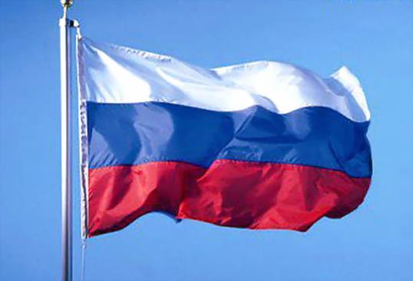
Флаг Российской Федерации (флаг России)
Опишите флаг России
Государственный флаг Российской Федерации представляет собой прямоугольное полотнище, состоящее из трех горизонтальных равновеликих полос: верхней - белого, средней - синего, нижней - красного цветов.

Slide 7
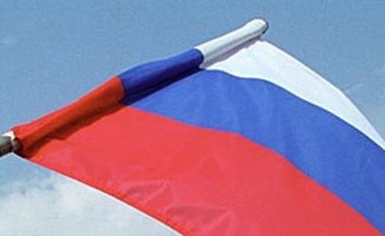
Что означают цвета
флага России?
Официально бело-сине-красный
флаг был утвержден как официальный
(государственный) флаг России только
накануне коронации Николая II в 1896
г. (до этого государственным флагом
Российской империи считался черно-желто-белый флаг, который в настоящее время используется различными монархическими движениями, а бело-сине-красный флаг со времен Петра I был торговым или коммерческим флагом России). Тогда красный цвет означал державность, синий – цвет Богоматери, под покровительством которой находилась Россия, белый – цвет свободы и независимости.
Существует и еще одна "державная" трактовка значений цветов флага, которая означает единство трех братских восточно-славянских народов: белый - цвет Белой Руси (Белоруссии), синий - Малороссии (Украины), красный - Великороссии.
В настоящее время чаще всего (неофициально) используется следующая трактовка значений цветов флага России: белый цвет означает мир, чистоту, непорочность, совершенство; синий - цвет веры и верности, постоянства; красный цвет символизирует энергию, силу, кровь, пролитую за Отечество.

Slide 8
Какой из флагов является флагом России? Что означает каждый цвет флага?
1
2
3

Slide 9
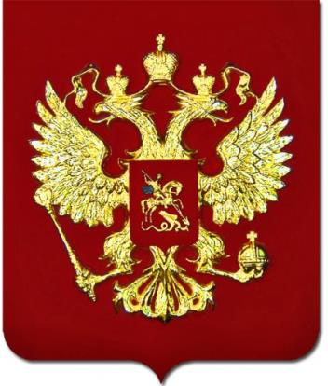
Герб Российской Федерации (герб России)
Опишите герб России
Государственный герб Российской Федерации представляет собой изображение золотого двуглавого орла, помещенного на красном геральдическом щите; над орлом - три исторические короны Петра Великого (над головами - две малые и над ними - одна большего размера); в лапах орла - скипетр и держава; на груди орла на красном щите - всадник, поражающий копьем дракона.

Slide 10
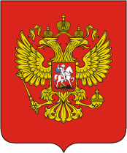
История герба
Золотой двуглавый орел на красном поле сохраняет историческую
преемственность в цветовой гамме гербов конца XV - XVII века.
Рисунок орла восходит к изображениям на памятниках эпохи Петра Великого. Над головами орла изображены три исторические короны Петра Великого, символизирующие в новых условиях суверенитет как всей Российской Федерации, так и ее частей, субъектов Федерации; в лапах - скипетр и держава, олицетворяющие государственную власть и единое государство; на груди - изображение всадника, поражающего копьем дракона. Это один из древних символов борьбы добра со злом, света с тьмой, защиты Отечества. Восстановление двуглавого орла как Государственного герба России олицетворяет неразрывность и преемственность отечественной истории. Сегодняшний герб России - это новый герб, но его составные части глубоко традиционны; он и отражает разные этапы отечественной истории.

Slide 11
Поставьте слова в нужную форму, прочитайте полученный текст:
Рисунок/ орел/ восходить/к/ изображения/ на/ памятники/ эпоха/ Петр Великий.
Над /головы/ орел/ изображены /три/ исторические/ короны/ Петр Великий/, символизирующие/ в/ новые/ условия/ суверенитет/ Российская Федерация/; в /лапы/ - скипетр/ и/ держава/, олицетворяющие/ государственный/ власть/ и/ единый/ государство/; на/ грудь/ - изображение/ всадник/, поражающий/ копье/ дракон.
Это /один/ и древний символов борьбы добра со злом, света с тьмой, защиты Отечества.
О чем говориться в тексте?

Slide 12
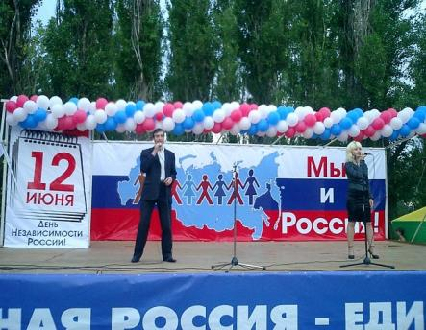
Гимн России
1-й куплет: Россия - священная наша держава, Россия - любимая наша страна. Могучая воля, великая слава - Твое достоянье на все времена! Припев: Славься, Отечество наше свободное, Братских народов союз вековой, Предками данная мудрость народная! Славься, страна! Мы гордимся тобой! 2-й куплет: От южных морей до полярного края Раскинулись наши леса и поля. Одна ты на свете! Одна ты такая - Хранимая Богом родная земля! Припев: Славься, Отечество наше свободное, Братских народов союз вековой, Предками данная мудрость народная! Славься, страна! Мы гордимся тобой! 3-й куплет Широкий простор для мечты и для жизни Грядущие нам открывают года. Нам силу дает наша верность Отчизне. Так было, так есть и так будет всегда! Припев: Славься, Отечество наше свободное, Братских народов союз вековой, Предками данная мудрость народная! Славься, страна! Мы гордимся тобой!
Слова С. Михалкова
Выучите один из куплетов и припев гимна России. Попытайтесь спеть.

Slide 13
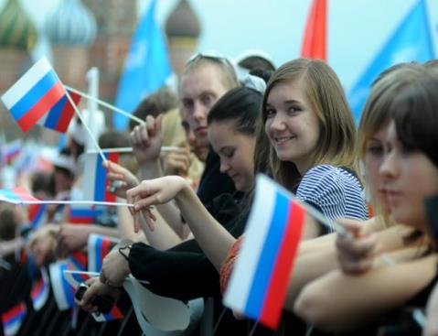
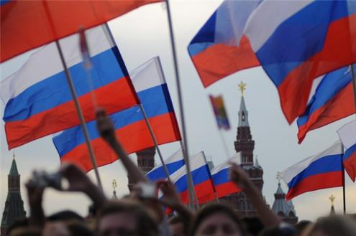
Объясните значение словосочетаний:
Могучая воля
Великая слава
Братских народов союз
вековой

Slide 14
Найдите ответную реплику
Что представляет собой герб России?
Когда в России официально был утвержден бело – сине – красный флаг?
Когда отмечается День России?
Кому принадлежат слова гимна России?
Накануне коронации Николая II в 1896 г.
Сергею Михалкову.
Изображение золотого
двуглавого орла
12 июня.

Slide 15
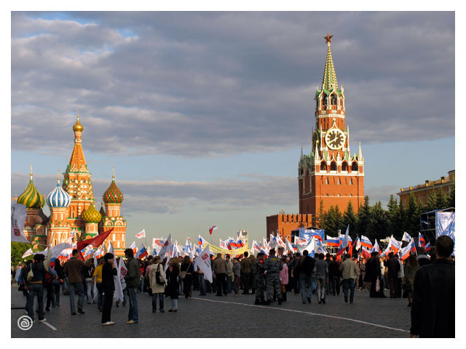
ОПИШИТЕ КАРТИНУ

Slide 16
Какая из открыток не соответствует современному названию праздника?
Почему?

Slide 17
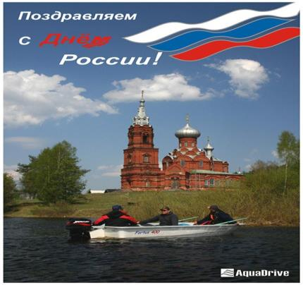
Подпишите другу открытку

Slide 18
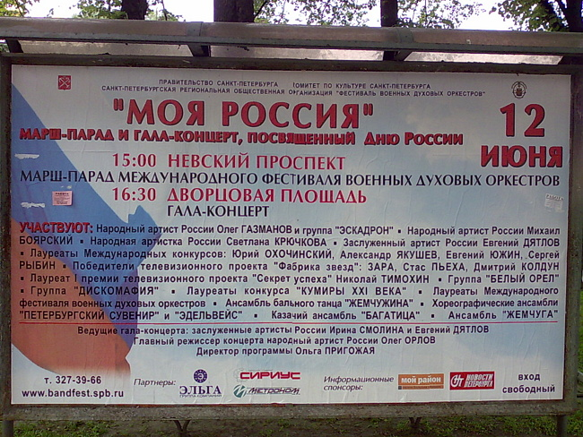
Как празднуют День России?

Slide 19
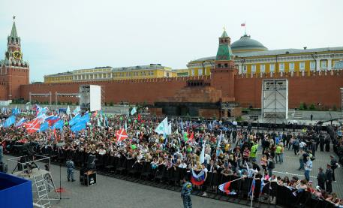
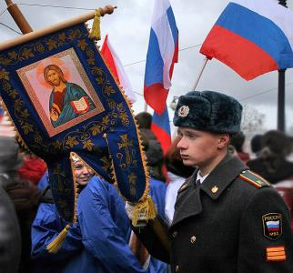
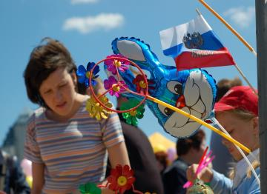
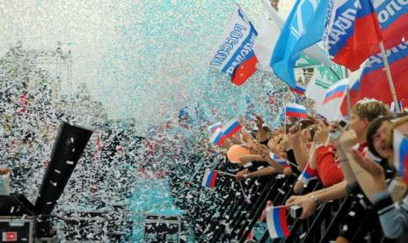

Slide 20
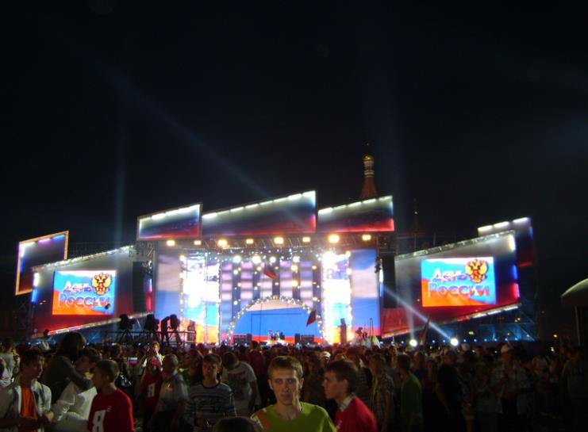
Я бы хотел провести День России…

